Slide 1



Python模拟登陆QQ邮箱
@居然
微信:logic_juran
简书:ju7ran

Slide 2



web开发（后端）
爬虫开发
人工智能
数据分析

Slide 3
Python
爬虫与反爬虫之间的斗争

Slide 4
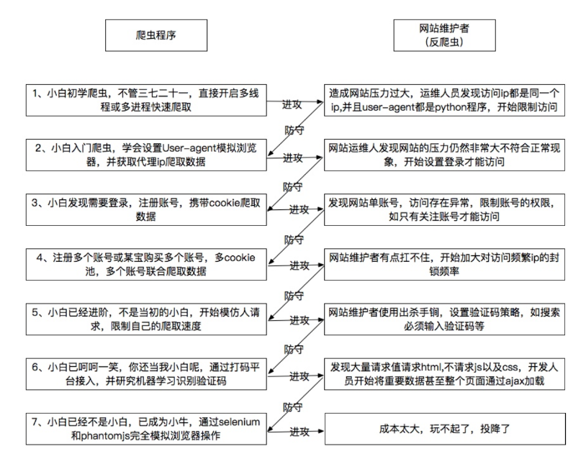
Python

Slide 5
Python
爬虫的建议
1 尽量减少请求次数
2 关注网站的所有类型的页面
3 多伪装
4 利用多线程分布式

Slide 6
Python
Selenium
selenium是一个web的自动化测试工具，最初是为网站自动化测试而开发的，selenium可以直接运行在浏览器上，它支持所有主流的浏览器，可以接收指令，让浏览器自动加载页面，获取需要的数据，甚至页面截屏
Selenium对浏览器支持的版本:http://www.cnblogs.com/iceb/p/7195876.html
selenium下载的版本地址:http://chromedriver.storage.googleapis.com/index.html

Slide 7
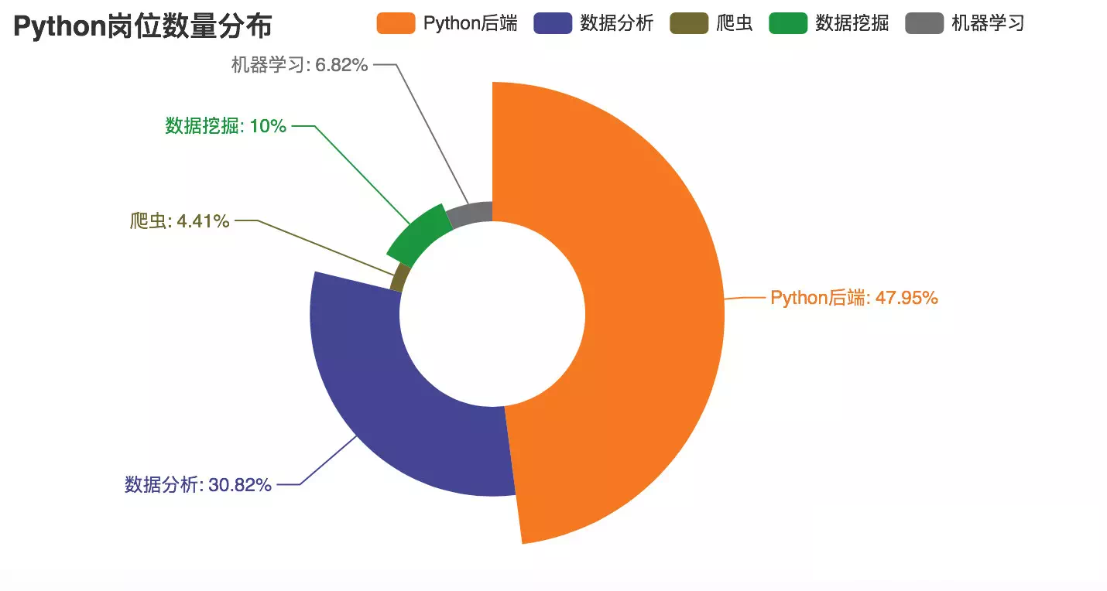
Python
Python岗位

Slide 8
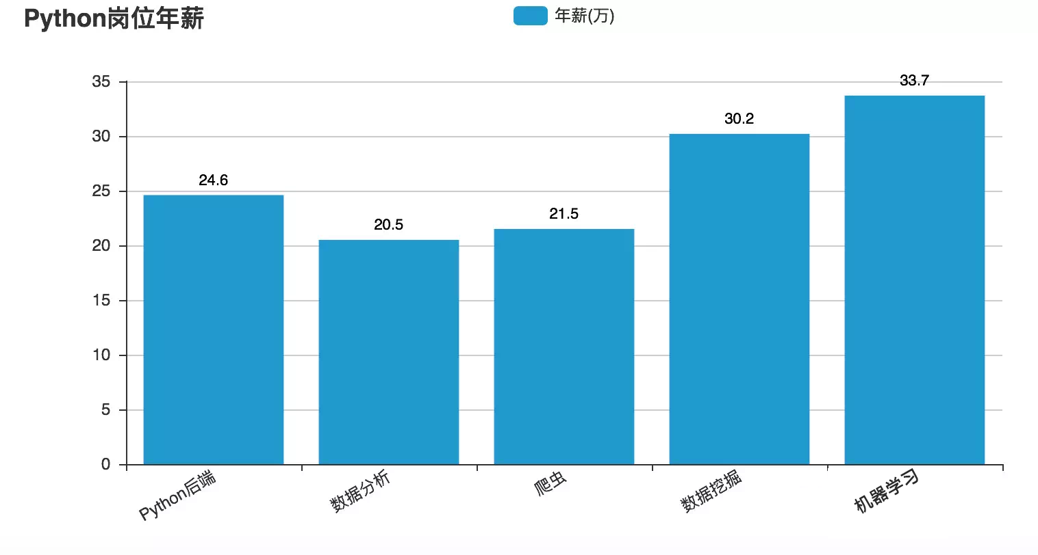
Python
Python年薪

Slide 9

THANK YOU
https://logicedu.ke.qq.com

